Slide 1
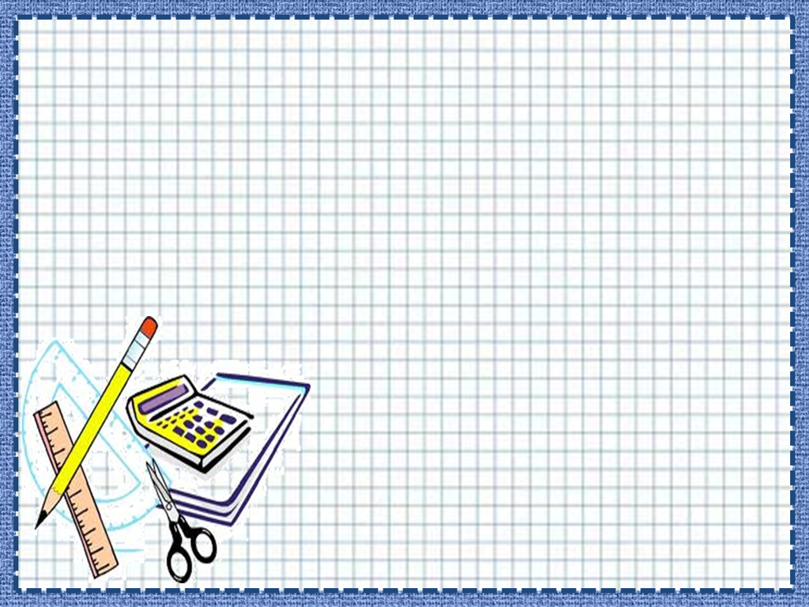
Линейная функция и её график .
17.04.2012

Slide 2
Заполните пустые графы таблицы, если известна функция
X | - 3 |  | 0
Y |  | 8 |  | - 1

Slide 3
Линейная функция задана формулой y = 7 – 3x.
Найдите:
А) значение у, если х=3, х=1;
Б) значение х, если у=-8, у=0.

Slide 4
Выполни упражнение.
Проходит ли график функции у = 2х+4 через точки А(1;6) и В(-5;7).

Slide 5
Заполни пропуски в тексте правил:
1) Расположение графика функции у=кх+в зависит от ______________.
2)При ____ график линейной функции расположен в _________ и третьей четверти.
3) При ___ график линейной функции расположен во ________ и четвертой четверти.
коэффициента K
K>0
первой
K<0
второй

Slide 6
Исправь ошибки.
1) Графики двух линейных функций заданных формулами у=кх+в пересекаются, если они имеют одинаковые формулы.
коэффициенты при х различны
2) Графики двух линейных функций заданных формулами у=кх+в параллельны, если коэффициенты при х различны.
коэффициенты при х одинаковы
3) Графики двух линейных функций заданных формулами у=кх+в совпадают, если коэффициенты при х одинаковы.
они имеют одинаковые формулы

Slide 7
Выполни упражнение.
Дана функция у=0,4х+3.
Задайте формулой такую линейную функцию, график которой
1) параллелен графику данной функции;
2) пересекает график данной функции.

Slide 8
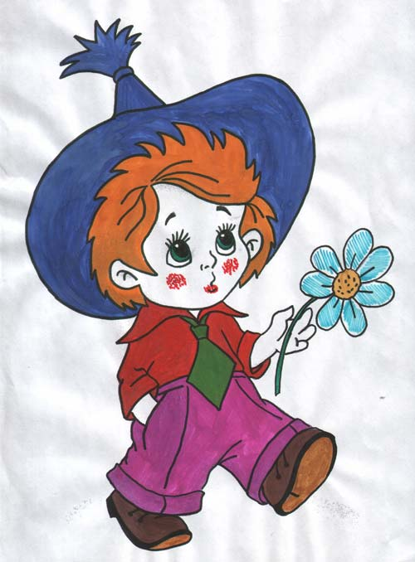
Две прямые:
y= 2x+3,
y = 0,5 – 2.

Slide 9
Я научился(ась)___________ Я закрепил(а) _____________ Я повторил(а)______________

Slide 10
Домашнее задание:
П. 42( пример 2, 3), №1060 (г),№ 1066.

